Slide 1
Паттерны проектирования
Стратегия

Slide 2
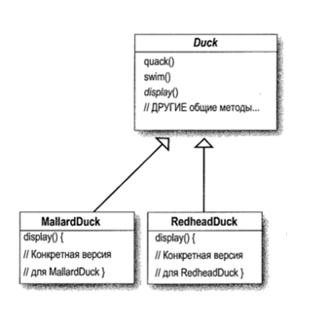
Утиный пруд

Slide 3
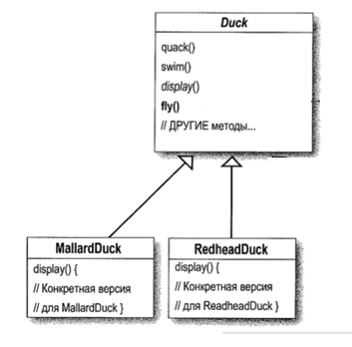
Летающие утки

Slide 4
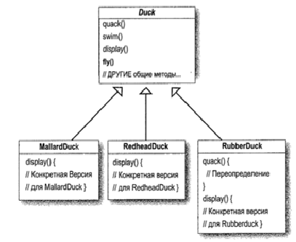
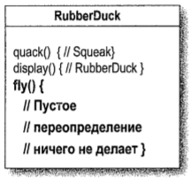
Резиновые утки

Slide 5
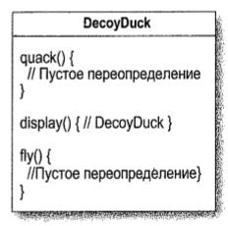
Деревянные утки

Slide 6
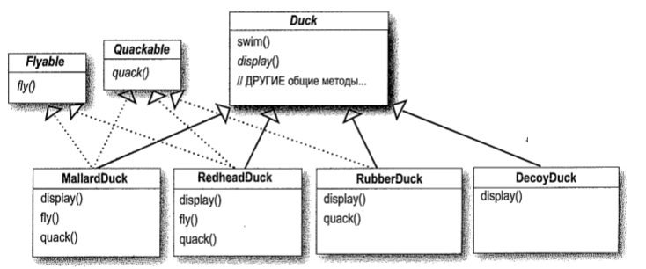
Выделение интерфейсов

Slide 7
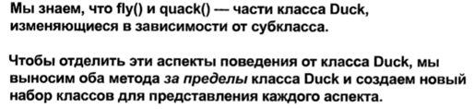
Принцип проектирования 1
Выделить аспекты приложения,
которые могут изменяться,
и отделить их от тех,
которые всегда остаются постоянными

Slide 8
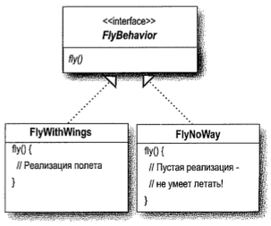
Принцип проектирования 2
Программировать на уровне интерфейса, а не на уровне реализации

Slide 9
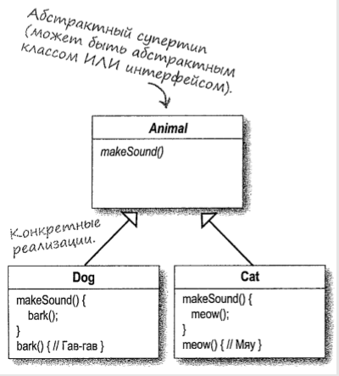
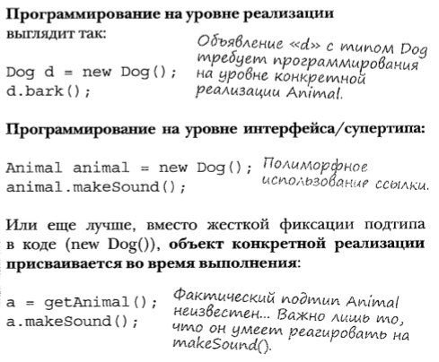
Программирование на уровне реализации и интерфейса

Slide 10
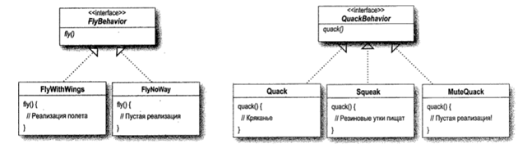
Интерфейсы

Slide 11
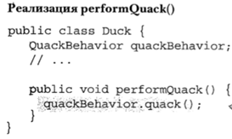
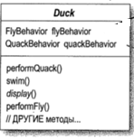
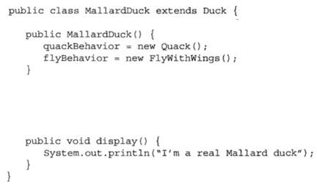
Интеграция поведения с классом Duck

Slide 12
Реализация
public abstract class Duck { //две ссылочные переменные с типами интерфейсов поведения //переменные наследуются всеми субклассами Duck FlyBehavior flyBehavior; QuackBehavior quackBehavior; public Duck(){ } public abstract void display(); public void performFly() { flyBehavior.fly(); } public void performQuack() { quackBehavior.quack(); } public void swim(){ System.out.println("All ducks float"); } }
public interface QuackBehavior { public void quack(); }
public class Quack implements QuackBehavior { public void quack(){ System.out.println("Quack"); } }
public class MuteQuack implements QuackBehavior { public void quack(){ System.out.println("<<........>>"); } }
public class Squeak implements QuackBehavior { public void quack(){ System.out.println("Squeak"); } }
public class MallardDuck extends Duck { public MallardDuck(){ quackBehavior = new Quack(); flyBehavior = new FlyWithWings(); } public void display(){ System.out.println("I'm a real Mallard duck"); } }
public class Solution { public static void main(String[] args) { Duck mallard = new MallardDuck(); mallard.performFly(); mallard.performQuack(); } }
I'm flying
Quack

Slide 13
Динамическое изменение поведения
public abstract class Duck { //две ссылочные переменные с типами интерфейсов поведения //переменные наследуются всеми субклассами Duck FlyBehavior flyBehavior; QuackBehavior quackBehavior; public Duck(){ } public abstract void display(); public void performFly() { flyBehavior.fly(); } public void performQuack() { quackBehavior.quack(); } public void swim(){ System.out.println("All ducks float"); } public void setFlyBehavior(FlyBehavior flyBehavior) { this.flyBehavior = flyBehavior; } public void setQuackBehavior(QuackBehavior quackBehavior) { this.quackBehavior = quackBehavior; } }
public class ModelDuck extends Duck { public ModelDuck(){ flyBehavior = new FlyNoWay(); quackBehavior = new Quack(); } public void display(){ System.out.println("I'm a model Duck"); } }
public class FlyRocketPowered implements FlyBehavior { public void fly(){ System.out.println("I'm flying with a rocket"); } }
public class Solution { public static void main(String[] args) { Duck mallard = new MallardDuck(); mallard.performFly(); mallard.performQuack(); Duck model = new ModelDuck(); model.performFly(); model.setFlyBehavior(new FlyRocketPowered()); model.performFly(); } }
I'm flying
Quack
I can't fly
I'm flying with a rocket

Slide 14
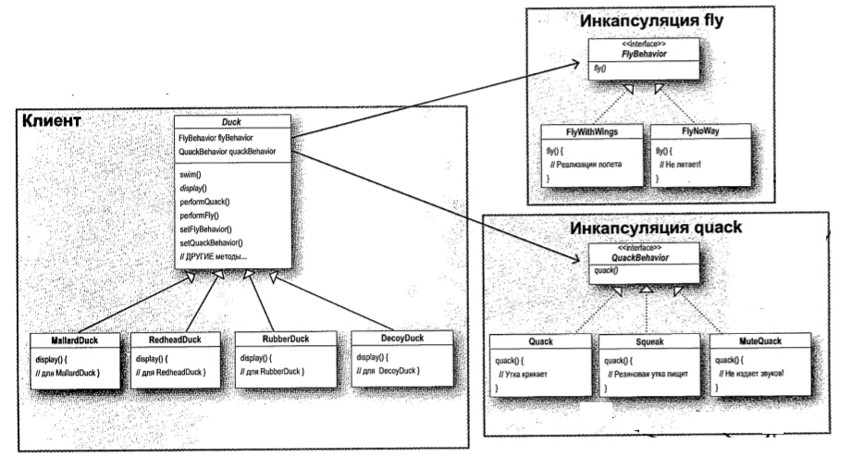
Диаграмма классов

Slide 15
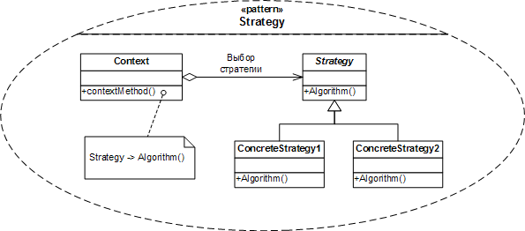
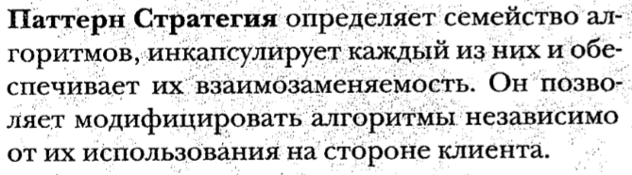
Паттерн Стратегия

Slide 16
using System;
namespace DesignPatterns.Behavioral.Strategy
{
// Класс реализующий конкретную стратегию, должен наследовать этот интерфейс
// Класс контекста использует этот интерфейс для вызова конкретной стратегии
public interface IStrategy
{
void Algorithm();
}
// Первая конкретная реализация-стратегия.
public class ConcreteStrategy1 : IStrategy
{
public void Algorithm()
{
Console.WriteLine("Выполняется алгоритм стратегии 1.");
}
}
// Вторая конкретная реализация-стратегия.
// Реализаций может быть сколько угодно много.
public class ConcreteStrategy2 : IStrategy
{
public void Algorithm()
{
Console.WriteLine("Выполняется алгоритм стратегии 2.");
}
}

Slide 17
// Контекст, использующий стратегию для решения своей задачи.
public class Context
{
// Ссылка на интерфейс IStrategy
// позволяет автоматически переключаться между конкретными реализациями
// (другими словами, это выбор конкретной стратегии).
private IStrategy _strategy;
// Конструктор контекста.
// Инициализирует объект стратегией.
public Context(IStrategy strategy)
{
_strategy = strategy;
}
// Метод для установки стратегии.
// Служит для смены стратегии во время выполнения.
// В C# может быть реализован также как свойство записи.
public void SetStrategy(IStrategy strategy)
{
_strategy = strategy;
}
// Некоторая функциональность контекста, которая выбирает
//стратегию и использует её для решения своей задачи.
public void ExecuteOperation()
{
_strategy.Algorithm();
}
}

Slide 18
// Класс приложения.
// В данном примере выступает как клиент контекста.
public static class Program
{
// <summary>
// Точка входа в программу.
// </summary>
public static void Main()
{
// Создаём контекст и инициализируем его первой стратегией.
Context context = new Context(new ConcreteStrategy1());
// Выполняем операцию контекста, которая использует первую стратегию.
context.ExecuteOperation();
// Заменяем в контексте первую стратегию второй.
context.SetStrategy(new ConcreteStrategy2());
// Выполняем операцию контекста, которая теперь использует вторую стратегию.
context.ExecuteOperation();
}
}
}

